Slide 1
QUEDA MUCHO POR HACER
Un mundo perdido / Factores humanos /
Urbanización / Oportunidades

Slide 2
UN MUNDO PERDIDO
El mundo
11.504
7.200 millones de personas
Etnias
del mundo
SOURCE: Global Research, IMB

Slide 3
UN MUNDO PERDIDO
Los no alcanzados
6.817
4.200 millones de personas
Etnias no
alcanzadas
4
SOURCE: Global Research, IMB

Slide 4
UN MUNDO PERDIDO
Los no alcanzados y olvidados
3.113
199 millones de personas
Etnias no alcanzadas
y olvidadas
SOURCE: Global Research, IMB

Slide 5
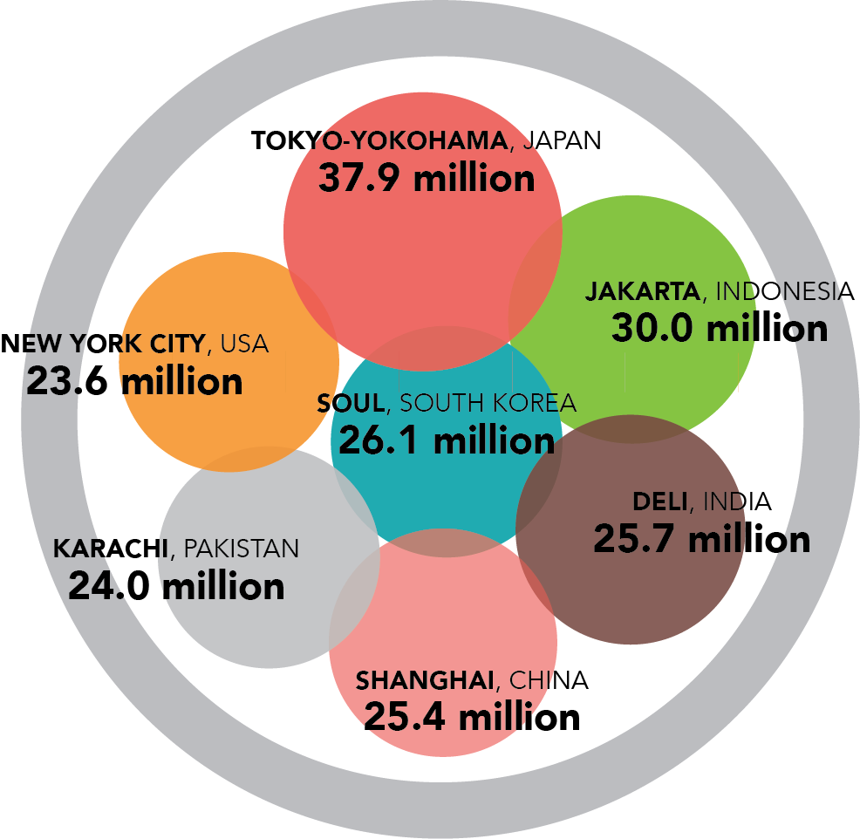
Mumbai
UN MUNDO PERDIDO
Los menos alcanzados
=
199 millones
de personas no alcanzadas
y olvidadas
SOURCE: Global Research, IMB

Slide 6
UN MUNDO PERDIDO
Acceso a las Escrituras
3.112
Etnias sin acceso a las Escrituras o a la película Jesús
183 millones de personas
SOURCE: Global Research, IMB

Slide 7
UN MUNDO PERDIDO
Alcanzar los lugares difíciles
Selva
Desierto
Zonas de guerra
4.098 etnias no alcanzadas viven en lugares extremos
(2.400 millones de personas)
SOURCE: Global Research, IMB

Slide 8
UN MUNDO PERDIDO
Crisis en Siria
220.000 muertos
50%
de los cuales
son civiles
1.5 millones de heridos o discapacitados
12 millones de desplazados: 4.6 millones de refugiados internacionales + 7.6 millones de desplazados internos
Millones de niños sufren de traumas, desnutrición y muerte
25%
50%+
escuelas dañadas, destruidas o
incautadas
hospitales
destruidos
SOURCES: Syrian Observatory for Human Rights
https://www.mercycorps.org/articles/iraq-jordan-lebanon-syria-turkey/quick-facts-what-you-need-know-about-syria-crisis, http://donate.unhcr.org/international/syria#_ga=1.42471078.288164809.1406226179, https://www.amnesty.org/en/latest/news/2015/09/syrias-refugee-crisis-in-numbers/
http://www.worldvision.org/news-stories-videos/syria-war-refugee-crisis

Slide 9
UN MUNDO PERDIDO
Corea del Norte
50.000 a 70.000
cristianos en campos de trabajos forzados.
Toda actividad religiosa sin autorización es ilegal
y trae penalización severa.
SOURCE: Open Doors
https://www.opendoorsusa.org/christian-persecution/world-watch-list/north-korea/

Slide 10
UN MUNDO PERDIDO
Factores humanos
Hambre / Agua y aseo / Religiones
Población / Migración

Slide 11
UN MUNDO PERDIDO
Factores humanos/ La pobreza es prevalente
2.700 millones
viven con menos de $2.50 por día
1.200 millones
viven con menos de $1.25 por día
7.200
millones
población global
SOURCES: World Bank
United Nations
http://www.compassion.com/multimedia/human-development-report-2014-undp.pdf
http://www.compassion.com/poverty/poverty.htm

Slide 12
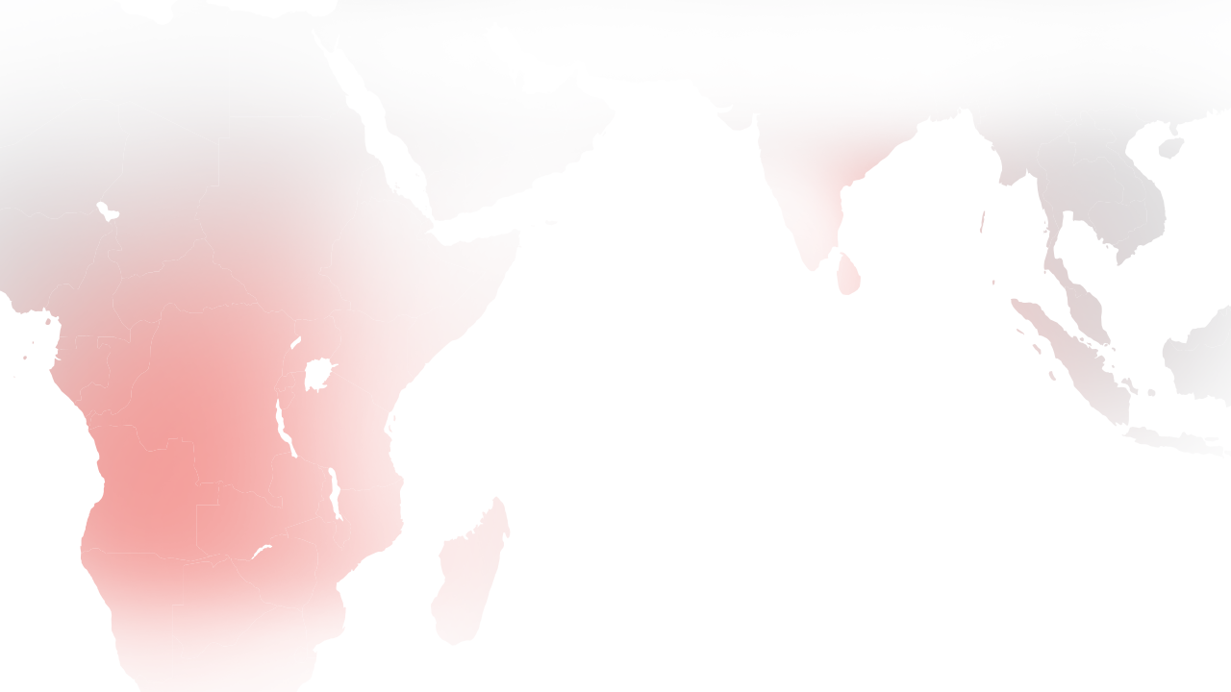
UN MUNDO PERDIDO
Factores humanos / Niños en pobreza
Mil millones de niños
viven en pobreza.
22.000 niños
mueren cada día a causa de la pobreza.
SOURCES: UNICEF
https://www.dosomething.org/facts/11-facts-about-global-poverty
http://www.compassion.com/poverty/poverty.htm

Slide 13
UN MUNDO PERDIDO
Factores Humanos / La hambre es mortífera
VIH sida
+
Malaria
+
Tuberculosis
>
Hambre
es la primera causa de muerte.
SOURCE: World Food Programme
https://www.dosomething.org/facts/11-facts-about-global-poverty

Slide 14
UN MUNDO PERDIDO
Factores humanos / La desnutrición
45%
1 de cada 6 niños
está por debajo del peso normal
debido a la desnutrición crónica.
(100 millones)
Muertes de
de niños
(3,1 millones)
SOURCE: https://www.wfp.org/hunger/stats

Slide 15
UN MUNDO PERDIDO
Factores humanos / Agua potable
1 de cada 10 personas
no tiene acceso al agua potable.
(663 millones)
SOURCES: WHO, UNICEF
http://water.org/water-crisis/water-sanitation-facts/

Slide 16
UN MUNDO PERDIDO
Factores humanos / Religiones principales
32% cristiano
(2.400 millones)
7% budista
(515 millones)
7.200 millones
9% agnóstico
(687 millones)
población global
23% musulmán
(1.700 millones)
13% hindú
(1.000 millones)
SOURCES: Pew Research and World Christian Database
http://www.pewforum.org/2015/04/02/religious-projections-2010-2050
http://www.worldchristiandatabase.org/wcd/esweb.asp?WCI=Results&Query=1747

Slide 17
UN MUNDO PERDIDO
Factores humanos / El crecimiento del islam
Europa
población
10% musulmana
en 2050
India
La población islámica más grande del mundo en 2050
SOURCES: Pew Research and World Christian Database
http://www.pewforum.org/2015/04/02/religious-projections-2010-2050
http://www.worldchristiandatabase.org/wcd/esweb.asp?WCI=Results&Query=1747

Slide 18
UN MUNDO PERDIDO
Factores humanos / Cristianos en Estados Unidos
75%+ cristiana
en 2010
US
población
65% cristiana
en 2050
SOURCES: Pew Research and World Christian Database
http://www.pewforum.org/2015/04/02/religious-projections-2010-2050
http://www.worldchristiandatabase.org/wcd/esweb.asp?WCI=Results&Query=1747

Slide 19
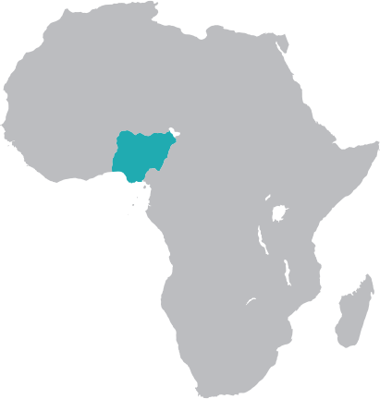
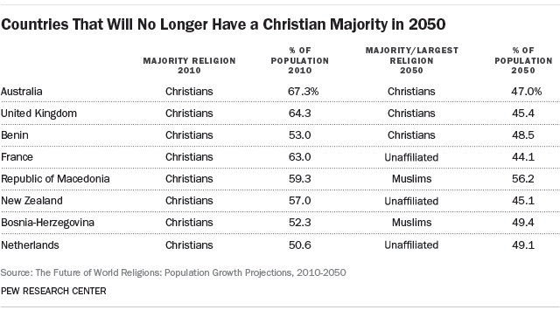
UN MUNDO PERDIDO
Factores humanos / Cambios en cristianismo
Cristianos proyectados a
perder la mayoría en
8 países.
+40 millones proyectados
a convertirse al cristianismo
Nigeria
proyectada a tener la
tercera población cristiana más grande del mundo.
–106 millones proyectados a
dejar el cristianismo
SOURCES: Pew Research and World Christian Database
http://www.pewforum.org/2015/04/02/religious-projections-2010-2050
http://www.worldchristiandatabase.org/wcd/esweb.asp?WCI=Results&Query=1747

Slide 20
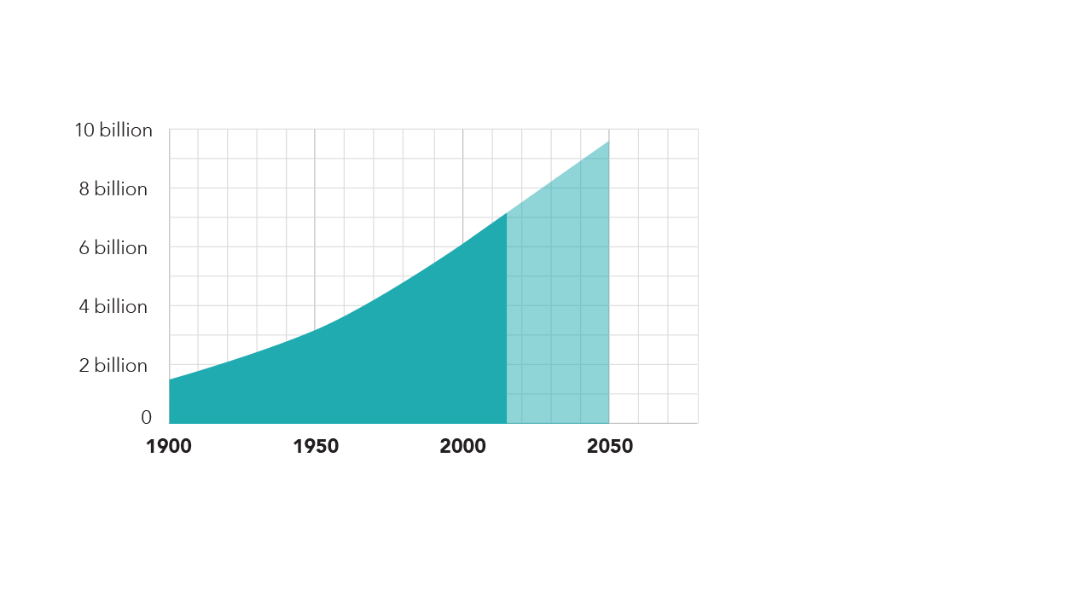
UN MUNDO PERDIDO
Factores Humanos /Crecimiento sin precedentes
Población
1900: 1.500 millones
2000: 6.100 millones
2050: 9.600 millones
SOURCE: https://www.un.org/development/desa/en/news/population/un-report-world-population-projected-to-reach-9-6-billion-by-2050.html

Slide 21
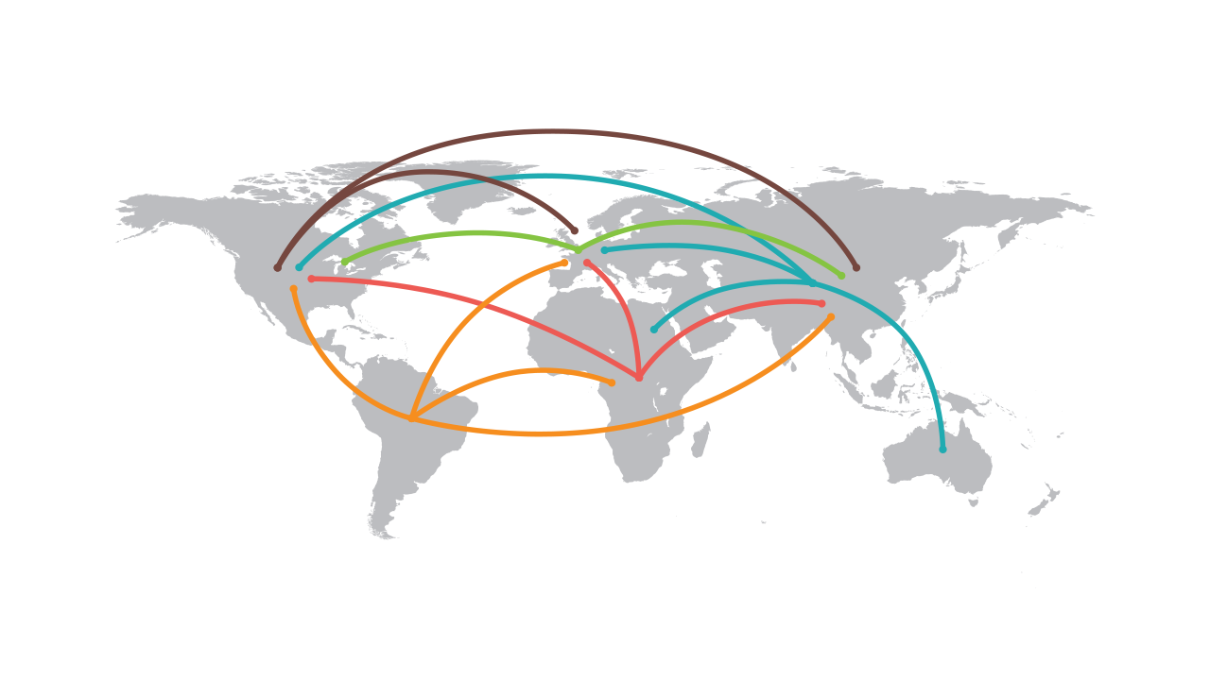
UN MUNDO PERDIDO
Factores Humanos / La migración global

Slide 22
UN MUNDO PERDIDO
Factores Humanos / Millones de emigrantes
La mitad vive en:
3.3%
de la población
mundial
Australia
Canadá
Estados Unidos
Francia
Alemania
España
Reino Unido
Rusia
Arabia Saudita
Emiratos Árabes Unidos
244 millones de
emigrantes en 2015
SOURCES: https://www.iom.int/world-migration-report-2015
http://www.unfpa.org/migration
http://www.unfpa.org/migration#sthash.Iicee8rP.dpuf

Slide 23
UN MUNDO PERDIDO
Factores Humanos/ Emigrantes en la ciudades Urbanización
3 millones
se trasladan a las ciudades
cada semana
152 millones
se trasladan a
las ciudades
cada año
SOURCES: https://www.iom.int/world-migration-report-2015
http://www.unfpa.org/migration
http://www.unfpa.org/migration#sthash.Iicee8rP.dpuf

Slide 24
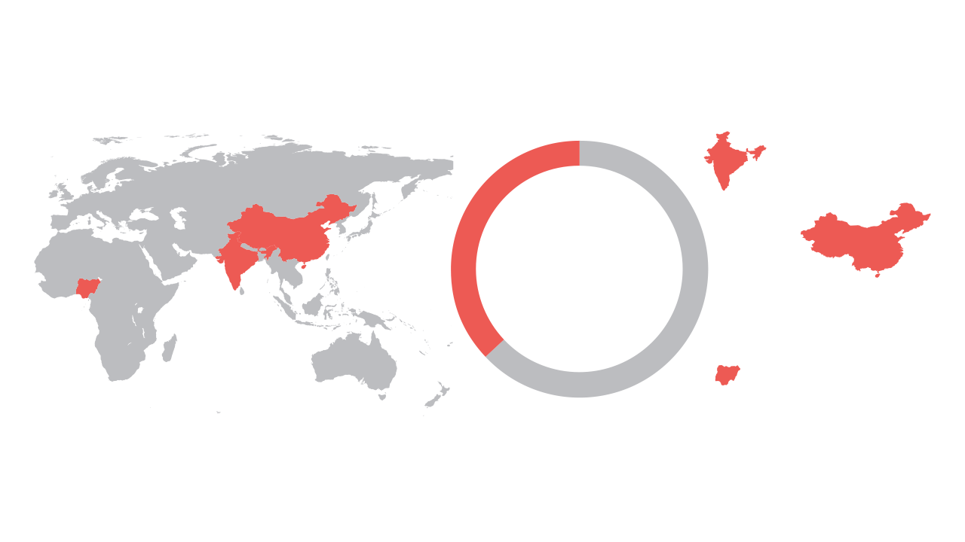
CIUDADES
La urbanización / Países con mayor crecimiento urbano
India
+404 millones
37%
China
del crecimiento
urbano mundial para el 2050
+292 millones
Nigeria
+212 millones
SOURCE: UN Report – World Urbanization Prospects 2014
http://esa.un.org/unpd/wup/highlights/wup2014-highlights.pdf

Slide 25
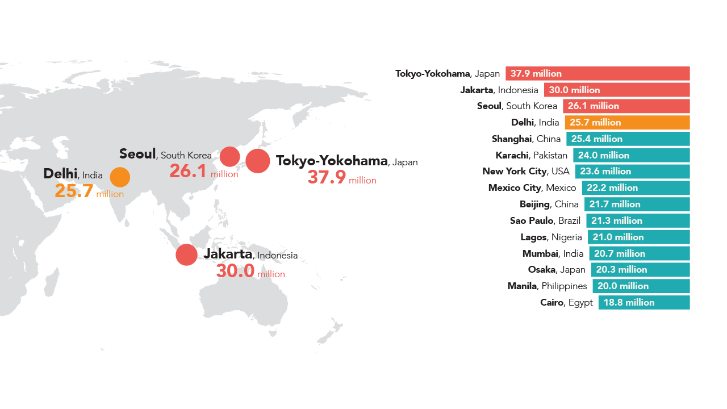
CIUDADES
La urbanización / Ciudades más grandes del mundo
SOURCE: World Bank
UN Report – World Urbanization Prospects 2014
http://esa.un.org/unpd/wup/highlights/wup2014-highlights.pdf

Slide 26
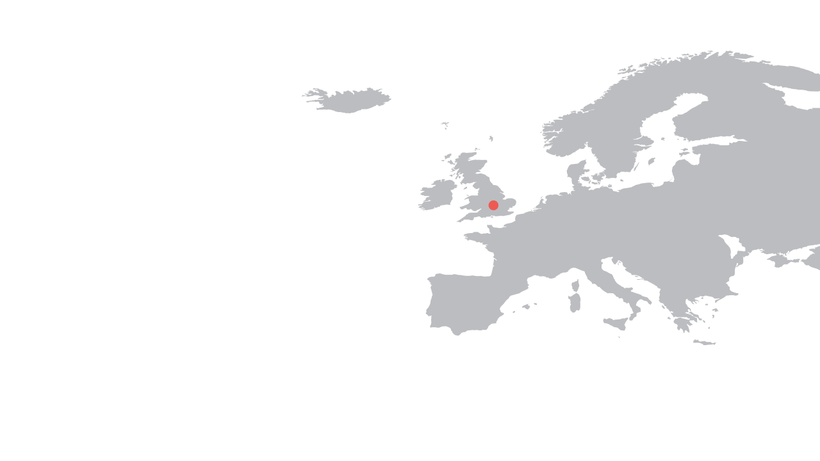
CIUDADES
Ciudades de enfoque de IMB: Londres
Londres
12%
musulmán
8.6
millones
$1.742/mes
48%
cristiano
(14 millones en la zona metropolitana)
Costo de alquilar un apartamento de una habitación en las fueras de la ciudad
29%
sin religión
SOURCE: GCI City Guides

Slide 27
CIUDADES
Ciudades de enfoque de IMB: Mumbai
Mumbai
5% budista
19%
musulmán
17.7
68%
hindú
millones
$249/mes
Costo de alquilar un apartamento de una habitación en las fueras de la ciudad
SOURCE: GCI City Guides

Slide 28
CIUDADES
Ciudades de enfoque de IMB: Dubai
Dubai
9% cristiano
12%
hindú
2.3
millones
74%
musulmán
$1,451/mes
Costo de alquilar un apartamento de una habitación en las fueras de la ciudad
SOURCE: GCI City Guides

Slide 29
CIUDADES
Ciudades de enfoque de IMB: Shanghai
Shanghai
0.4% musulmán
11% cristiano
24.2
millones
$1,286/mes
89%
sin religión
Costo de alquilar un apartamento de una habitación en las fueras de la ciudad
SOURCE: GCI City Guides

Slide 30
CIUDADES
Ciudades de enfoque de IMB: Kuala Lumpur
Kuala Lumpur
8
9%
cristiano
millones
$572/mes
62%
musulmán
12%
chino
Costo de alquilar un apartamento de una habitación en las fueras de la ciudad
SOURCE: GCI City Guides

Slide 31
CIUDADES
Oportunidades en la ciudad: Proclamación del evangelio
Las ciudades proveen la oportunidad de vivir y trabajar mientras intencionalmente se comparte el evangelio.
SOURCE: IMB

Slide 32
NUEVAS OPORTUNIDADES PARA LA MISIÓN
• Profesionales
• Estudiantes
• Jubilados
• Plantadores de iglesias
Notes:
In the midst of these changes, new opportunities are being created for ordinary Christians to play their part in Christ’s Great Commission: professionals taking their careers overseas, retirees leveraging their skills and experience, students choosing to study abroad, church planters willing to submerse themselves in language and culture. Each of these play a crucial role in creating limitless missionary teams among unreached peoples and places for the glory of God.

Slide 33
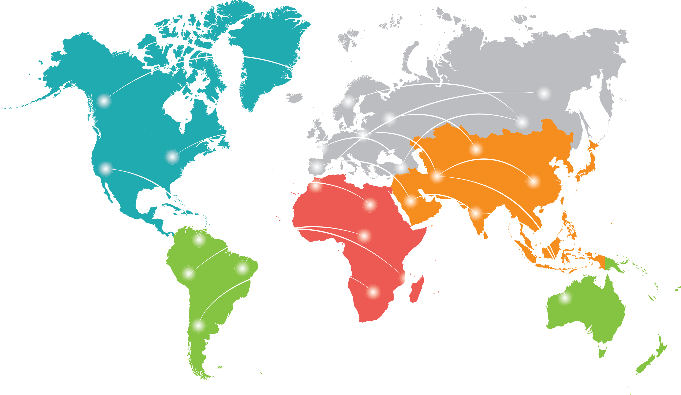
OPORTUNIDADES
Estudiantes en el extranjero
4,5 millones
de estudiantes estudiaron
en el extranjero en 2014
975.000
asisten a universidades en Estados Unidos
SOURCE: NAFSA
Notes:
In 2014, four-point-five million students studied abroad, according to the Association of International Educators, and nearly one million of them attended colleges and universities in the United States.

Slide 34
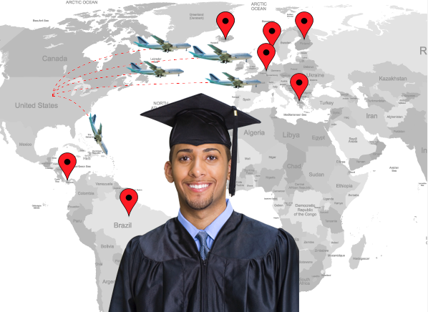
OPORTUNIDADES
Matrícula gratis
Matrícula gratuita en universidades en estos paíes:
Alemania
Francia
Suecia
Noruega
Eslovenia
Brasil
República Checa
Finlandia
Grecia
Islandia
Luxemburgo
Panamá
SOURCE: Washington Post, Consumer Report https://www.washingtonpost.com/news/worldviews/wp/2014/10/29/7-countries-where-americans-can-study-at-universities-in-english-for-free-or-almost-free/
http://www.consumerreports.org/cro/news/2014/09/go-to-college-free-abroad/index.htm
Notes:
Cost is another factor that’s sending American students overseas. The average tuition rate for freshmen at a private, four-year college in the U-S is thirty-one thousand dollars per year, with top-notch institutions costing upwards of sixty-thousand. But many European nations are helping students — including foreign students — make college affordable. Germany, for example, has been fully funding university costs since 2014.

Slide 35
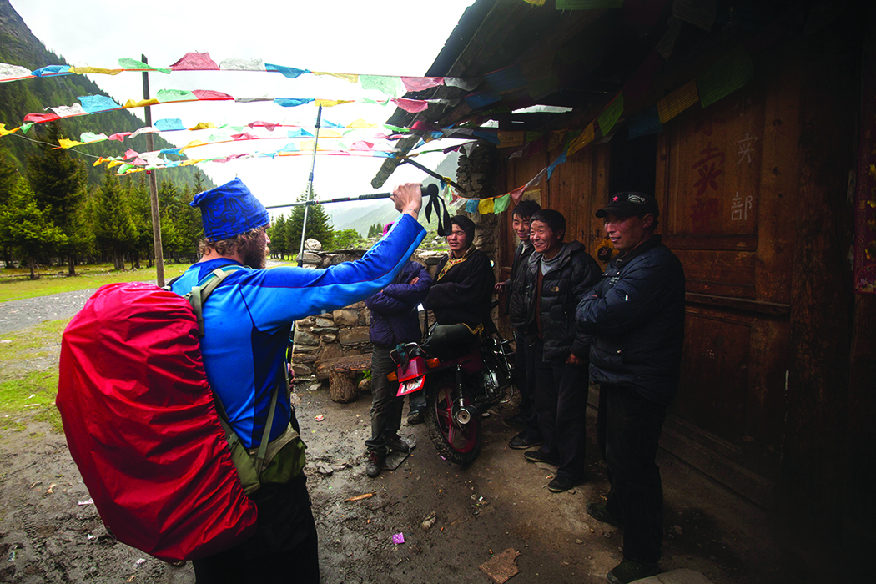
OPORTUNIDADES
Profesionales / Evangélicos expatriados
1 millón
de estadounidenses evangélicos expatriados
SOURCE(S): Interviews with Scott Holste, former IMB Director of Global Strategic Mobilization The National Association of Evangelicals
Notes:
Of the six-point-three million Americans abroad, an estimated one million are evangelical Christians. These expatriate believers represent a vast, untapped missions force that are already working and living among some of the world’s least-reached peoples and places, including many nations where traditional missionaries aren’t welcome.

Slide 36
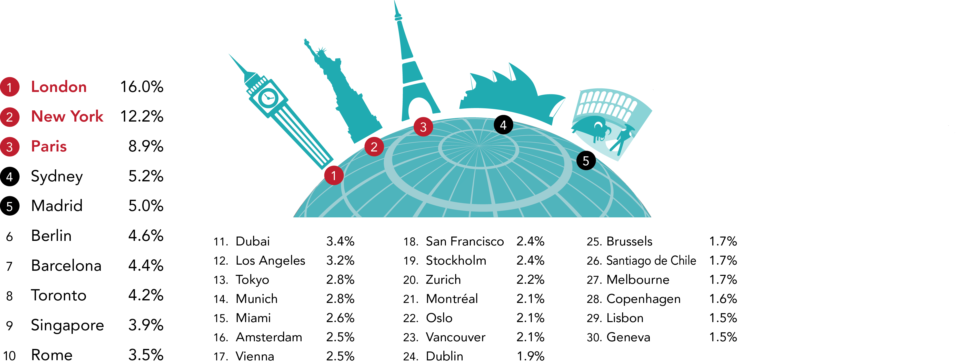
OPORTUNIDADES
Expatriados en las ciudades globales
SOURCE: https://www.bcgperspectives.com/content/articles/human_resources_leadership_decoding_global_talent/
Notes:
When expatriates go abroad for work, they are often drawn-to and end-up in cities. Globally, London was seen as the most appealing, with Dubai in eleventh place. Both are among the five targeted locations for IMB’s Global Cities Initiative, of which professionals are a key component.

Slide 37
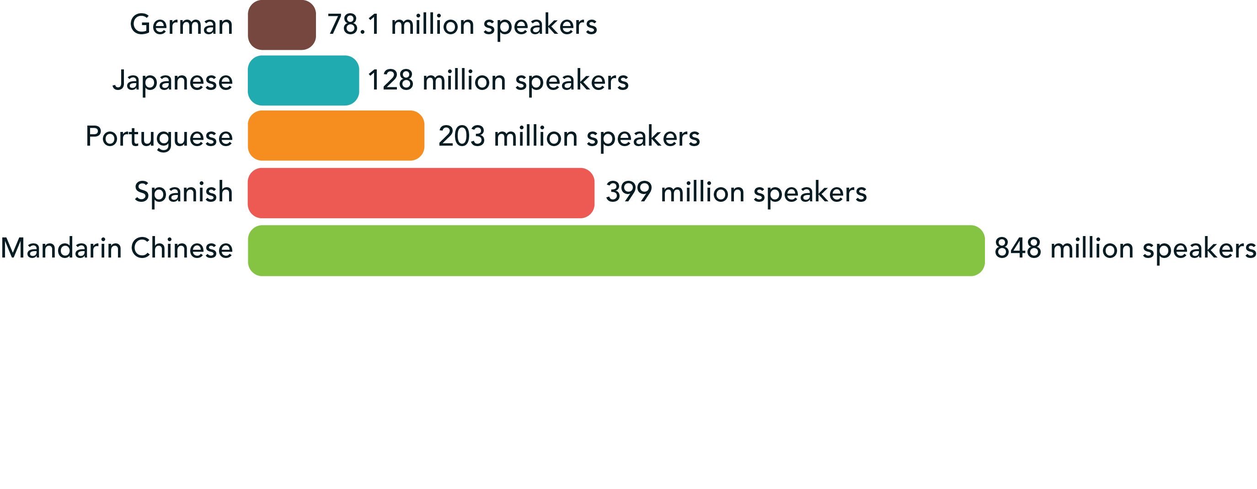
OPORTUNIDADES
Idiomas comerciales
SOURCE: http://www.kiplinger.com/slideshow/business/T012-S001-best-foreign-languages-for-your-career/index.html#pIdlSUGLdgIA1o74.99
Notes:
What about language? With 848 million speakers, Mandarin was ranked as the most marketable language for Americans who want to work abroad. That’s because more jobs require this Chinese dialect than any other foreign language except Spanish, according to Kiplinger. Other top languages for international business include German, Portuguese, Japanese and Spanish.

Slide 38
OPORTUNIDADES
Los jubilados continuan trabajando
19%
trabajo tiempo completo
54%
81%
de los adultos mayores planean trabajar después de jubilarse
trabajo medio tiempo
SOURCE: 2015 Career Builders Annual Retirement Survey, 2015 EBRI Retirement Confidence Survey
Notes:
In fact, more than half of workers age 60-plus say they plan to keep working after retiring from their current career. Of this group, 81 percent say they'll most likely work part time, while 19 percent plan to continue working full-time.

Slide 39
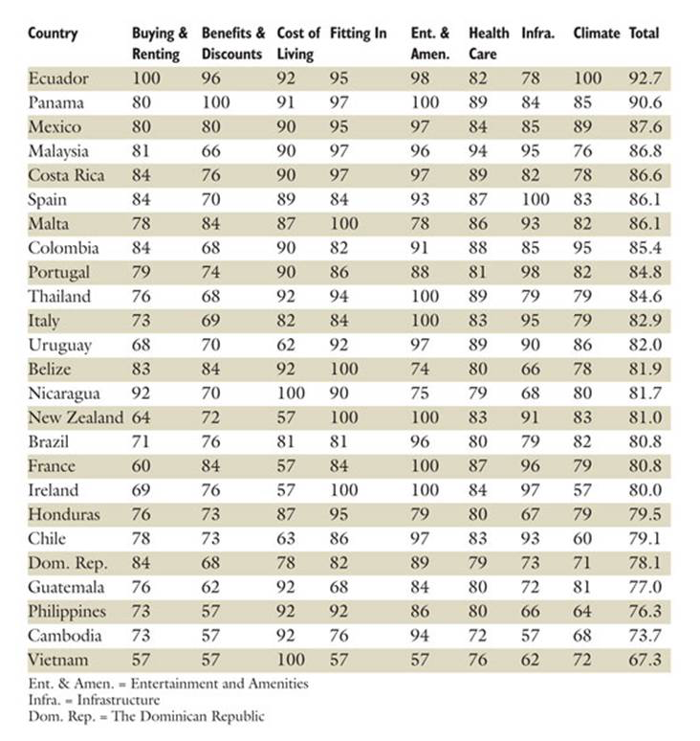
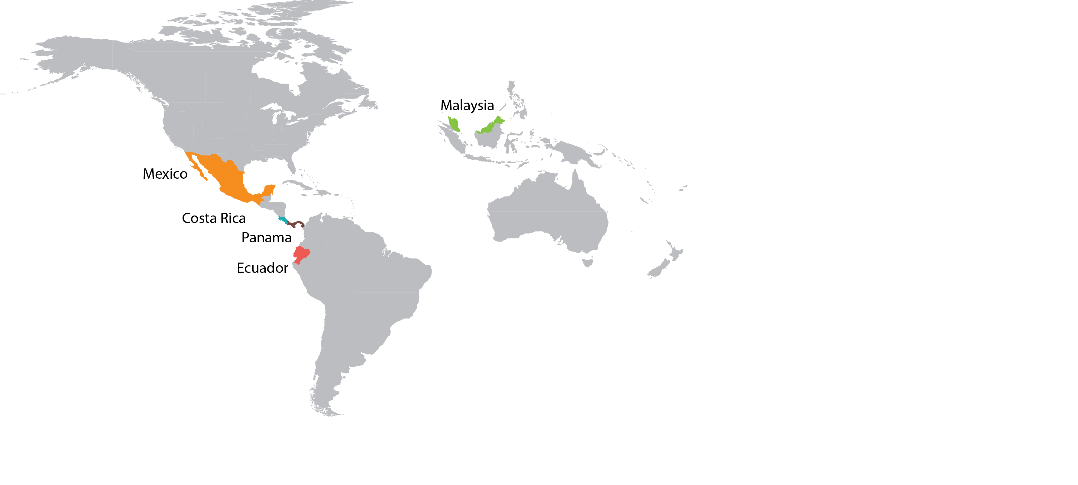
OPORTUNIDADES
Países populares para vivir en la jubilación
SOURCE: http://money.usnews.com/money/blogs/on-retirement/2012/09/04/3-countries-that-welcome-foreign-retirees
http://www.huffingtonpost.com/internationallivingcom/best-retirement-havens_b_8900678.html
http://www.cnbc.com/2013/11/20/ch-back-home-us-retirees-pursue-the-american-dream-abroad.html
http://money.usnews.com/money/blogs/on-retirement/articles/2016-01-07/where-to-retire-overseas-in-2016
Notes:
Where will they go? The top-rated overseas retirement destinations for Americans include Ecuador, Panama, Mexico, Malaysia and Costa Rica. Malaysia – home to one of I-M-B’s Global Cities — is actively working to attract retirees with an official government program called “Malaysia: My Second Home.” The program includes favorable tax breaks, easy visa requirements, and even the option to import one vehicle, duty-free.

Slide 40
MAPA
Panorama mundial / Queda mucho por hacer

